Slide 1
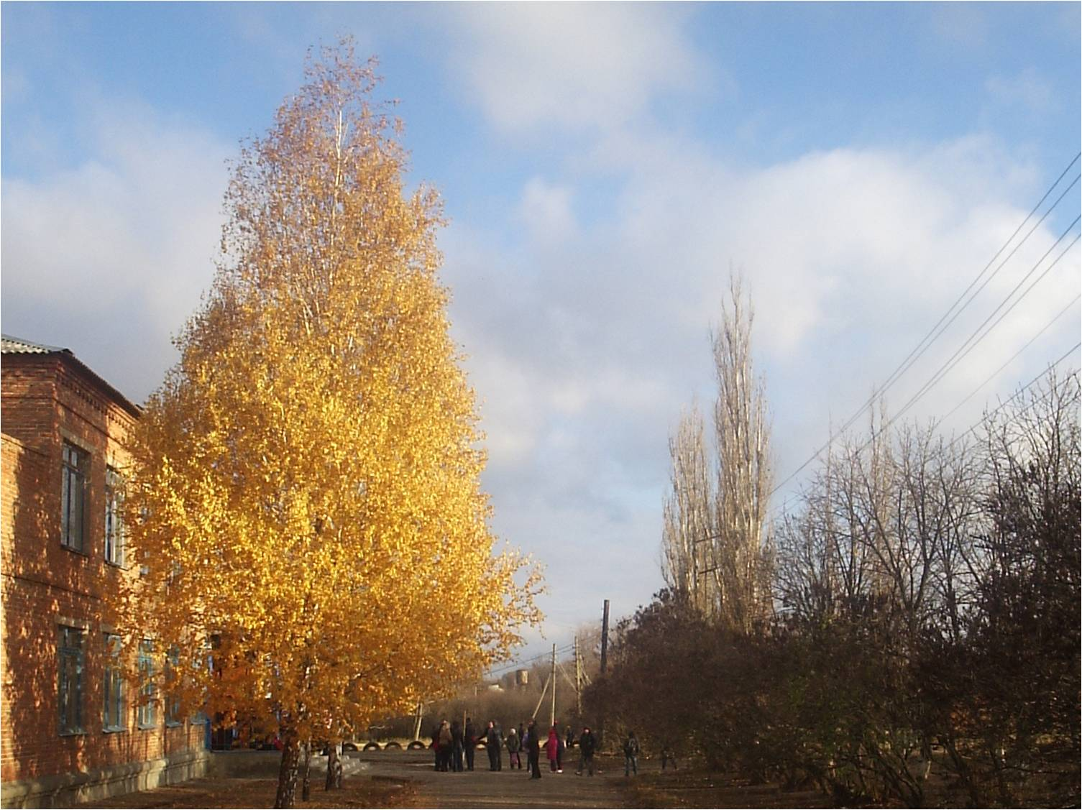
«Анализ внедрения курса «Основы религиозных культур и светской этики» (модуль «Основы светской этики»)
в Красновской СОШ»
* М БО У Красновская С О Ш *
Преподаватель ОРКСЭ
Попова Л. Н.
2013г.

Slide 2
Результаты анкетирования родителей

Slide 3
Мониторинг «Отношение к введению курса «Основы религиозных культур и светской этики» 2011-2012

Slide 4
Мониторинг «Отношение к введению курса «Основы религиозных культур и светской этики» 2012-2013

Slide 5
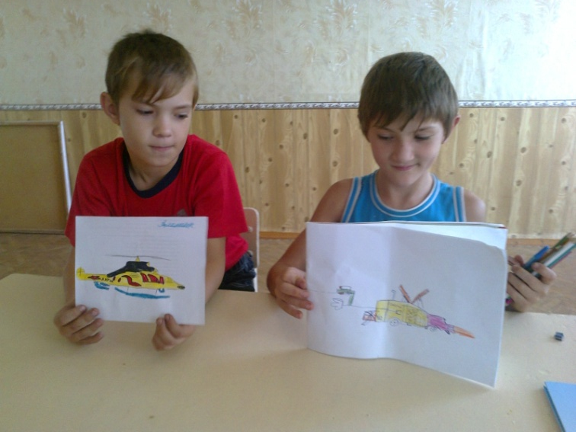
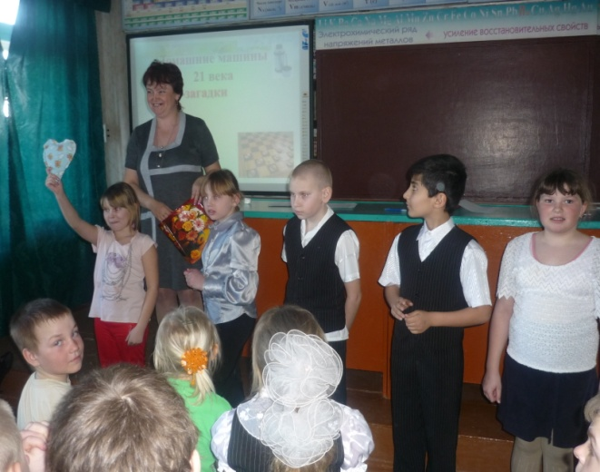
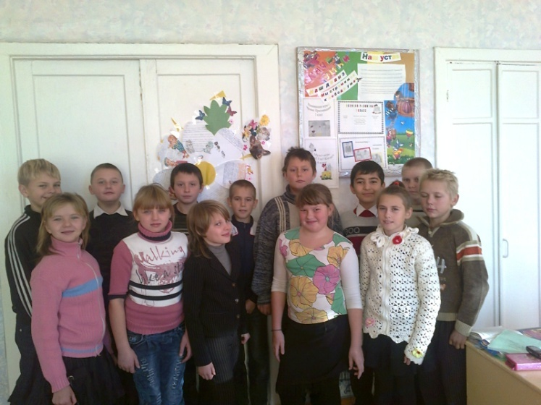
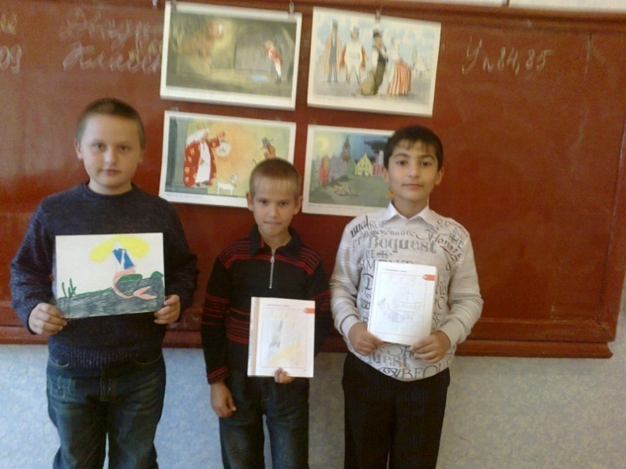
Создание проектов

Slide 6
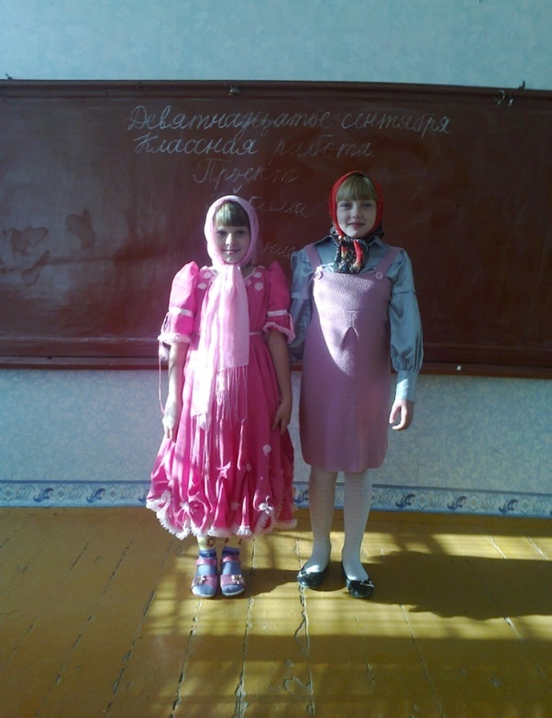
Инсценирование

